Slide 1
CommuniGate Pro -
импортозамещение и сокращение инвестиций в объединенные коммуникации
Антон Тен
CommuniGate Systems

Slide 2
О компании
О продукте
Лицензирование
Импортозамещение
Опыт внедрения и успехи
Road Map

Slide 3
О компании
Компания CommuniGate Systems успешно работает на рынке более 25 лет
создана российскими разработчиками
головной офис и центр разработки находится в Москве
офисы продаж находятся в РФ, Германии, США и Японии
Флагманский продукт – платформа объединенных коммуникаций CommuniGate Pro:
> 17 000 инсталляций в мире
> 15 000 000 учётных записей
Текущая версия - 6.2.5

Slide 4
Функционал «Все в одном»

Slide 5
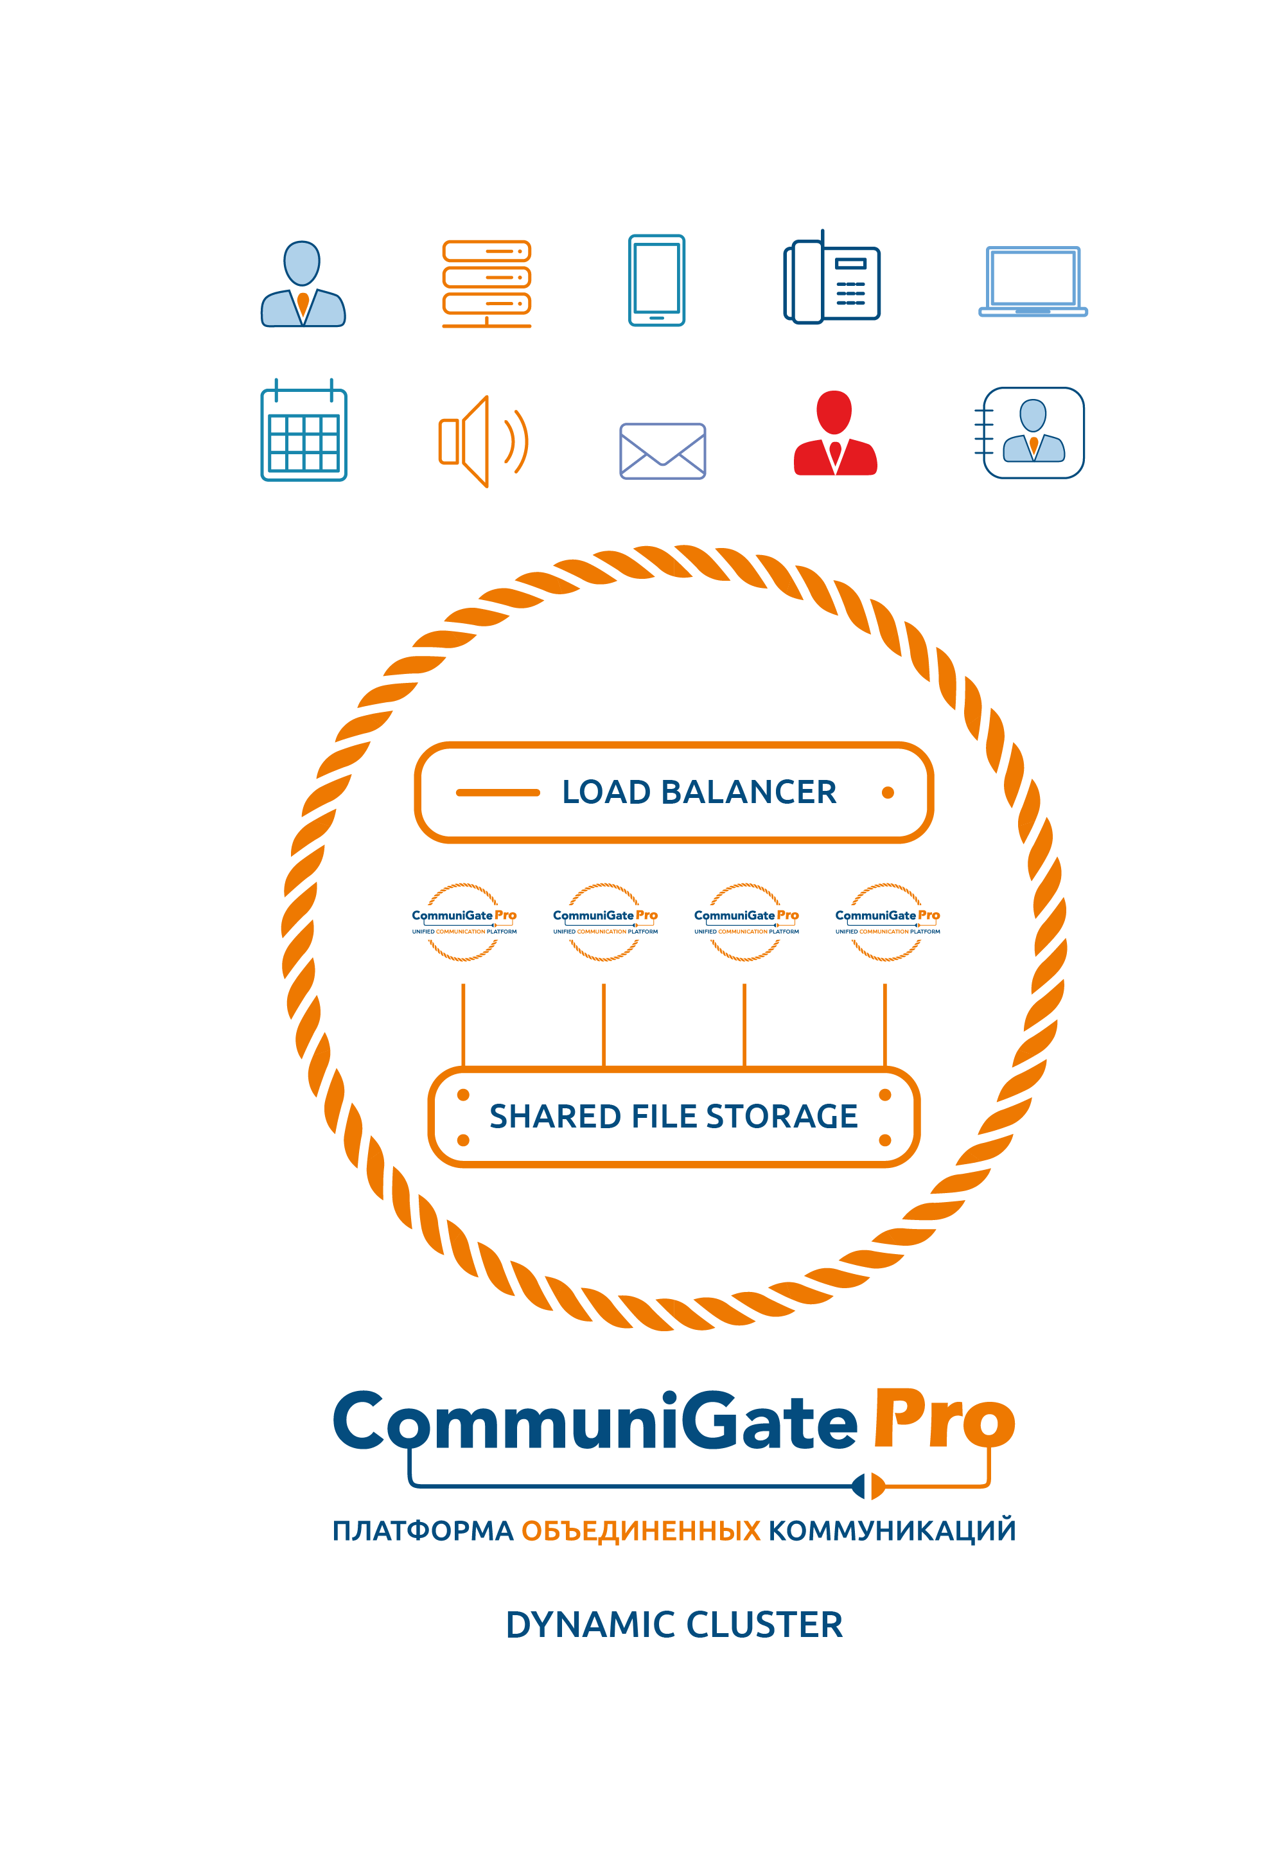
Технологии «В коробке»
Единый многопоточный сервер
Проприетарный код
Поддержка широкого ряда ОС (Linux, Win, MacOS, Unix etc.)
Открытые стандарты RFC
Масштабируемость, производительность
Кластеризация
Возможность разработки внешних приложений (открытое API, встроенный язык CGPL)
Возможность кастомизации веб-интерфейсов

Slide 6
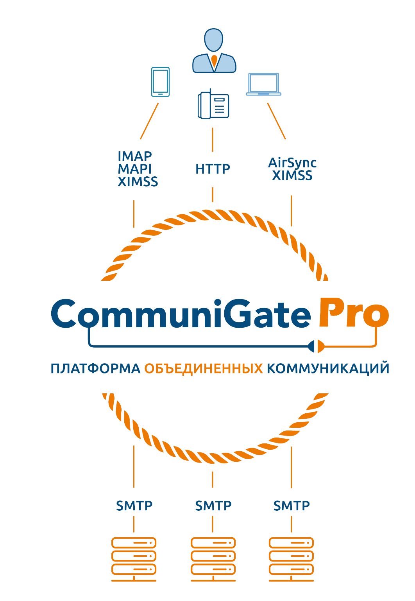
Текстовые коммуникации
Широкая поддержка протоколов: SMTP, IMAP, POP3, MAPI, AirSync, XMPP
Поддержка сторонних клиентов: Outlook, Apple Mail, Thunderbird и др.
Адаптивный веб-интерфейс
Плагины от ведущих вендоров по безопасности коммуникаций

Slide 7
Телефония
Запись и прослушивание звонков
Статистика
Встроенный биллинг + интеграция со сторонними решениями
IVR
Голосовая почта
Конференции
Создание гибких PBX приложений

Slide 8
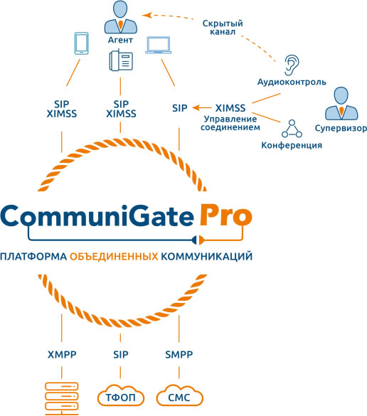
Контакт-центр
Создание агентов на основе пользователей CommuniGate Pro
Интеллектуальное распределение входящих вызовов
Создание интерактивных голосовых меню IVR
Мониторинг, контроль и управление
в режиме реального времени
Организация чат-центра
Статистика
Встроенная система хранения карточек клиентов
Базовая интеграция с CRM (Битрикс24, SF, MS Dynamics и др.)

Slide 9
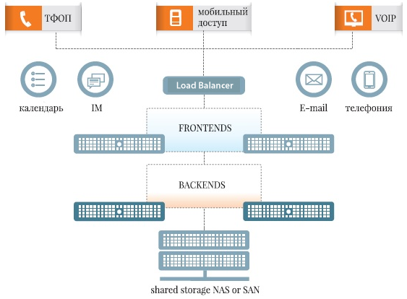
Динамический кластер
Высокая надёжность: остановка любого компонента не отменяет доступности аккаунта
Основание: общее хранилище для аккаунтов – shared storage (NFS, CFS)
Синхронизация осуществляется контроллером кластера
Второй уровень балансировки нагрузки (между бэкендами)

Slide 10
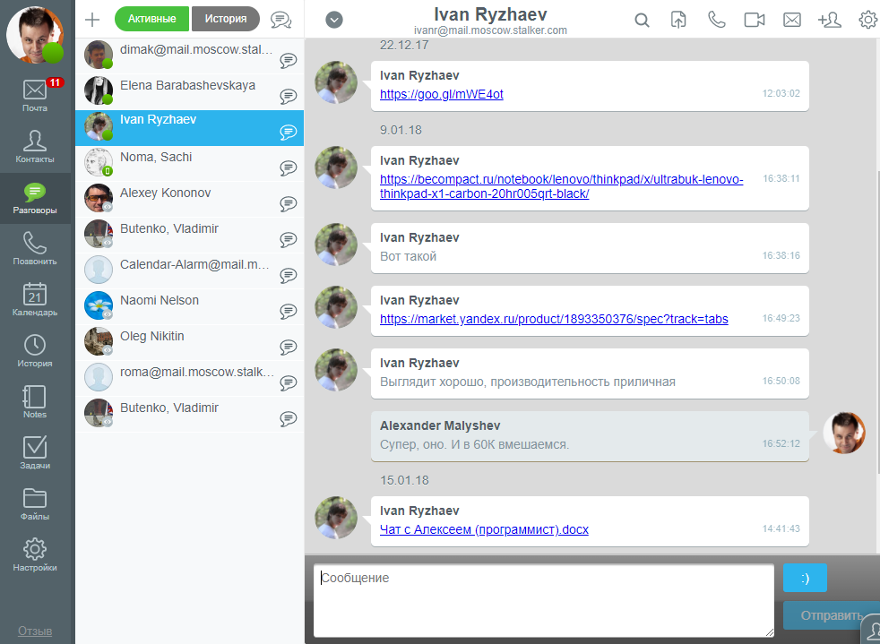
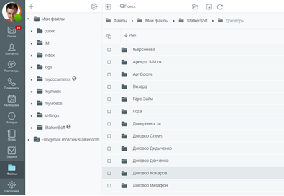
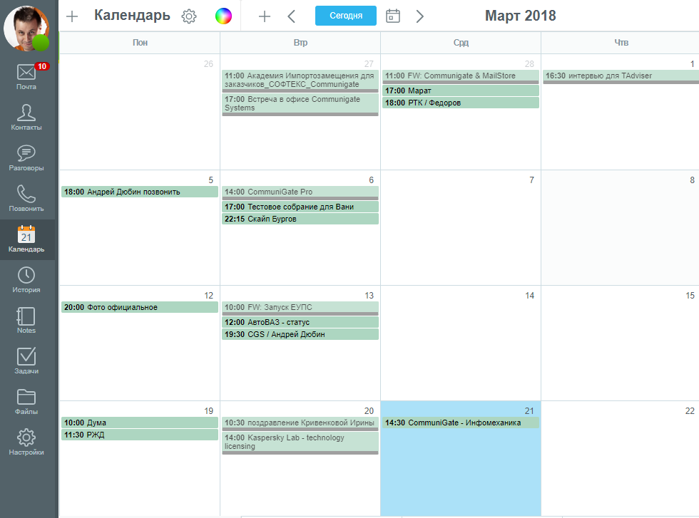
HTML5 клиент Pronto!

Slide 11
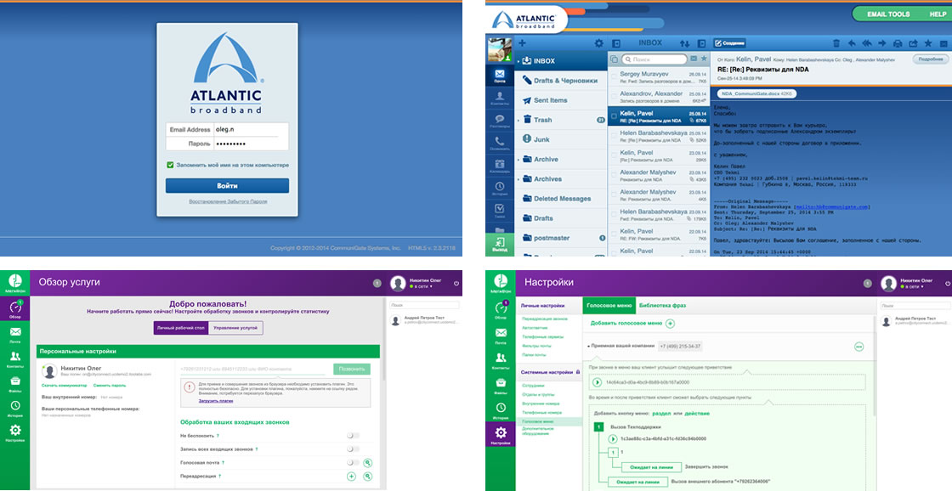
Адаптированные веб-интерфейсы

Slide 12
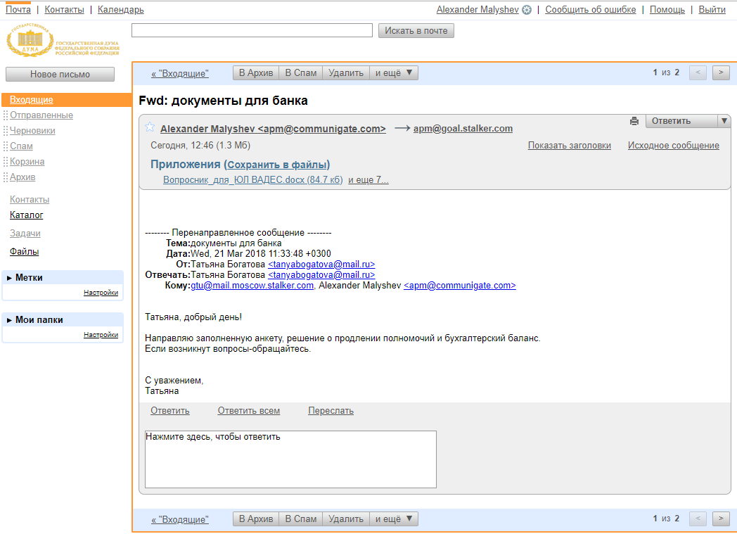
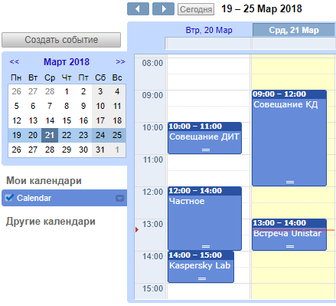
Адаптированные веб-интерфейсы

Slide 13
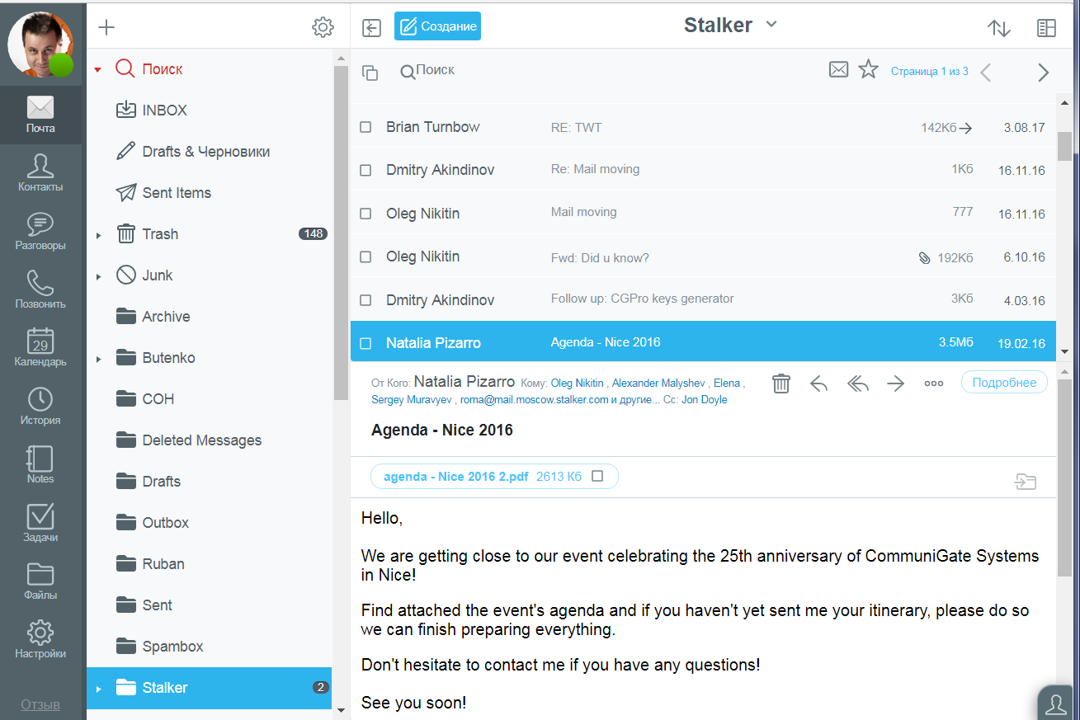
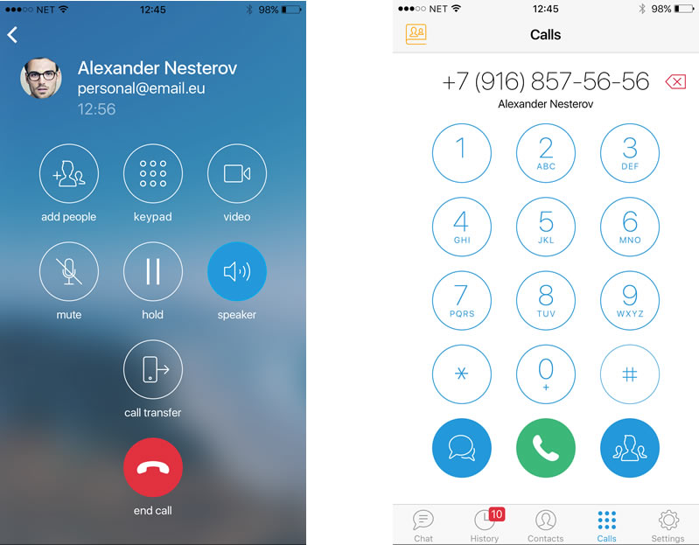
Пользовательские клиенты
Pronto! – полнофункциональный клиент для рабочих мест.
Релиз – декабрь 2018
Pronto! Mobile: мгновенные сообщения, звонки и контакты

Slide 14
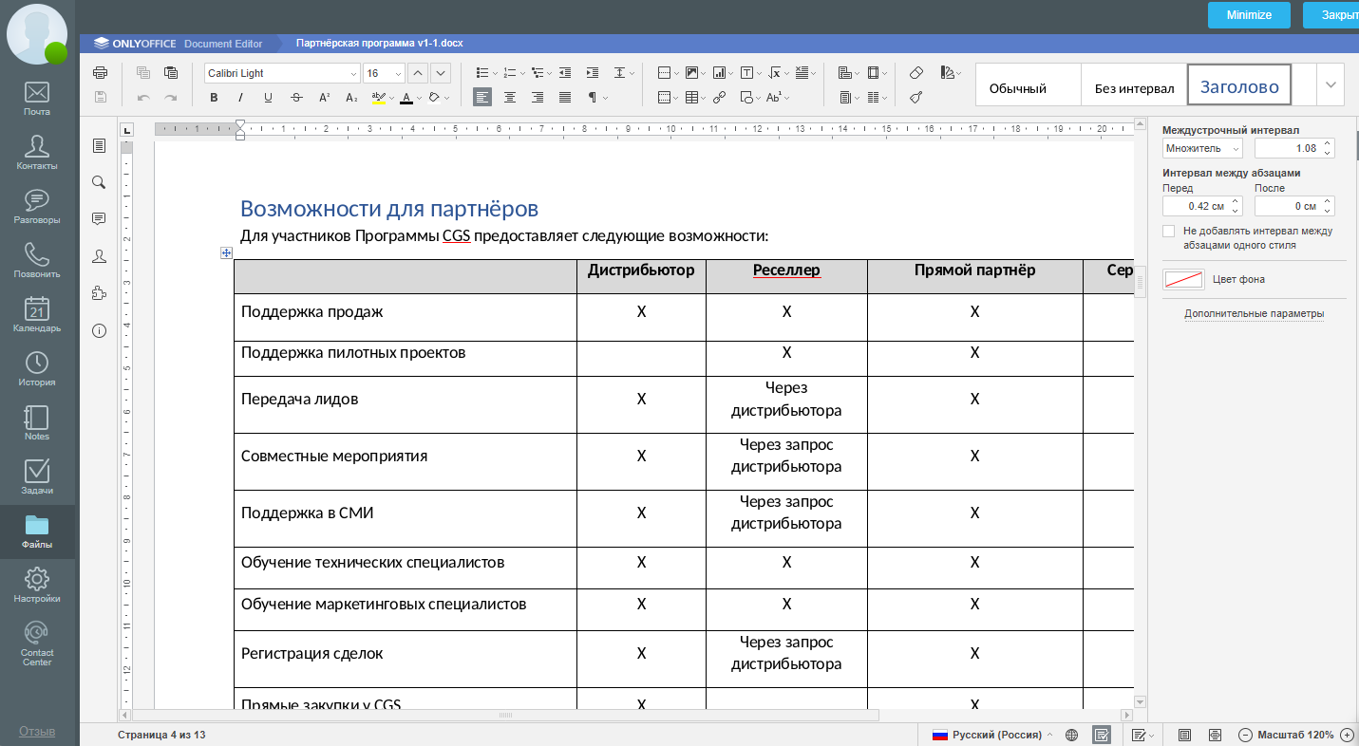
Интеграция
Работа с загруженными документами непосредственно в интерфейсе Pronto! с помощью пакета Р7 Офис

Slide 15
Редакции
MessagePlus. Базовый функционал.
Почта
Календари
Задачи
Контакты
Хранение файлов/документов
Web-доступ
WebProxy
Corporate = MessagePlus +
Поддержка работы с мобильными устройствами (AirSync)
Мобильный и десктопный клиенты
Групповая работа
Мгновенные сообщения (Messenger)
XMPP+Realtime – определение присутствия и состояния пользователя
Unified + Contact Center = Corporate +
Работа в качестве PBX, расширение функционала PBX
Поддержка SIP: аудио- и видео-коммуникации.
Полноценный контакт-центр

Slide 16
Лицензирование
Бессрочная лицензия (OneLicense) – приобретается единоразово. Далее возможно приобретение продления (Assurance) Технической поддержки и права на обновление
(18% в год, обновление лицензии НДС не облагается).
Подписка (Subscription) – ежегодные (ежеквартальные, ежемесячные) платежи. В подписку входит Техническая Поддержка и Право на обновление.
Дополнительная функциональность: плагины антиспама и антивируса, поддержка кластеризации

Slide 17
Импортозамещение
Продукт включен в Единый реестр российского ПО.
Сертификат соответствия ФСТЭК – отсутствие НДВ, возможность дополнительной сертификации.
Совместимость с российскими производителями ОС (Astra, ALT, РедСофт, РОСА и др.)
Поддержка и документация – на русском языке, 24 часа, 365 дней.
Обратная связь по запросам нового функционала.
ПП 1236, ПП 325, Приказ 334 и 335

Slide 18
И про деньги…

Slide 19
Сравнение стоимости
Сравнение стандартных конфигураций (покупка+поддержка).
Цены взяты из открытых источников
 | CGP | Microsoft
Почтовый сервер + 150 пользователей + поддержка на 1 год | 424 000 ₽ | 847 118 ₽ *
Расширенный почтовый сервер + 150 пользователей + поддержка на 1 год | 531 000 ₽ | 1 741 342 ₽ **
Сервер почта и телефония + 150 пользователей + поддержка на 1 год | 885 000 ₽ | 3 654 643 ₽ ***
Для сопоставимой функциональности:
* - Учитывается редакция Exchange Srv Standard + Exchange CAL
** - Exchange Enterprise Srv + Exchange Enterprise CAL
*** - Exchange Enterprise Srv + Skype for Business Srv + набор всех необходимых CALs для достижения максимального функционала

Slide 20
Сравнение стоимости
Сравнение стандартных конфигураций (покупка+продление).
Цены взяты из открытых источников
 | CGP | Microsoft
Почтовый сервер + 1000 пользователей + поддержка на 1 год | 2 095 680 ₽ | 6 926 419 ₽ *
Расширенный почтовый сервер + 1000 пользователей + поддержка на 1 год | 2 619 600 ₽ | 11 405 243 ₽ **
Сервер почта и телефония + 1000 пользователей + поддержка на 1 год | 4 366 000 ₽ | 36 734 744 ₽ ***
Для сопоставимой функциональности:
* - Учитывается редакция Exchange Srv Standard + Exchange CAL
** - Exchange Enterprise Srv + Exchange Enterprise CAL
*** - Exchange Enterprise Srv + Skype for Business Srv + набор всех необходимых CALs для достижения максимального функционала

Slide 21
Сравнение стоимости
Требования к сопроводительному ПО и оборудованию в среднем в 8 раз ниже, чем у решений с аналогичным функционалом от крупнейших производителей ПО.
На 1000 пользователей Unified+CC: 4 ядра Xeon E5 26xx v.4, DDR 4Gb
Для функционирования коммуникационных платформ некоторых производителей требуется дополнительное ПО:
* стоимости взяты из открытых источников
** возможность интеграции с AD, FreeIPA, Samba и др.
Дополнительное ПО | CommuniGate Pro | Microsoft Exchange и Microsoft Skype for Business
Операционная система | Linux, Unix, Microsoft Windows | Microsoft Windows (46 056 ₽ *) + Windows Server CALs (1 337 ₽ за каждого пользователя)
СУБД | Не требуется | Microsoft SQL Server (46 845 ₽)
Служба каталогов | Не требуется** | Microsoft Active Directory

Slide 22
Выгоды для государственных заказчиков
Идеальное соблюдение требований политики импортозамещения
Разница в стоимости по сравнению с решениями от известных зарубежных вендоров в 2-4 раза.
Продукт «коробочный» – не требуется проекта по внедрению
Поддержка и сопровождение на русском языке
Нетребовательность к ресурсам – можно использовать имеющееся оборудование.
Надежность и масштабируемость
Интеграция с многими ИТ-системами – 1C, Консультант, СМЭВ и др.

Slide 23
Нам доверяют

Slide 24
Опыт миграции
ОАО «РЖД»
Более 250 000 пользователей
17 вычислительных центров и свыше 100 региональных крупных площадок
Территориально распределенная структура

Slide 25
Опыт миграции
Функциональные требования:
Замена существующей электронной почтовой системы, построенной на базе Microsoft Exchange
Новые средства информационного обмена
Переход к мультиплатформенности
Требования к архитектуре комплекса:
Высокая производительность и отказоустойчивость всех коммуникационных сервисов
Горизонтальная масштабируемость Системы
Кроссплатформенность клиентских и серверных компонент Системы
Расширяемость и интер-операбельность Системы

Slide 26
Опыт миграции
Интеграция со службой Active Directory, в том числе по протоколу Kerberos
Интеграция с глобальным адресным списком из почтовых клиентских программ
Разработан коннектор выгрузки атрибутов учетных записей из службы каталогов Active Directory в службу каталогов CommunigatePro
Реализован механизм назначения прав в целевой системе по данным о привилегиях пользователя, хранящимся в Active Directory
Настроена маршрутизация почты через DNS
Настроены механизмы репликации адресно-справочной информации между узлами системы

Slide 27
Министерство внутренних дел РФ
Одна из крупнейших инсталляций в России
Более 400 000 пользователей
С 2013 года
Кластерная архитектура
Сервисы:
электронная почта
календари и планы
адресная книга
веб-клиент Pronto!

Slide 28
Федеральная налоговая служба РФ
Единая унифицированная почтовая систем
Более 150 000 пользователей
Распределенный ЦОД
Кластерная архитектура
Сервисы:
электронная почта
календари и планы
обмен сообщениями
хранение и шифрование файлов

Slide 29
Опыт долгосрочного сотрудничества
Высший законодательный орган власти в Российской Федерации
более 10 лет эксплуатации
более 3500 пользователей
кастомизированный веб-интерфейс, разработанный под требования заказчика
Сервисы:
электронная почта
календари и планы
адресная книга.

Slide 30
Опыт оптимизации процесса
рас
Цель: Оптимизация выполнения производственной деятельности и улучшение работы пресс-службы администрации с региональными и федеральными СМИ, повышения эффективности информационной рассылки.
Задача: До 500 писем с информационными бюллетенями о деятельности исполнительного органа власти и подчиненных структур формируется сотрудниками пресс-службы в месяц.
«Администрация является достоверным и оперативным источником информации о важных событиях в жизни области, и нам важно сохранять эту позицию. <…> Широкие возможности решения CommuniGate Pro позволили нам избежать дополнительных затрат на приобретение нового программного обеспечения для автоматизации работы пресс-службы. Были решены проблемы с периодическим ошибочным включением почтовых серверов Администрации в «черные списки» серверов».
Рита Шляхова, председатель комитета общественных связей и СМИ
Администрации Владимирской области:

Slide 31
Использование всех сервисов CGP
Воронежская областная дума
С 2012 года
Весь спектр сервисов: почта, мессенджер, телефония
Интеграция с ЕСК области – внутренние номера из ЕСК

Slide 32
СПАСИБО
ЗА ВНИМАНИЕ!
+7 (499) 271-3154
russia@communigate.com
123458, Российская Федерация, Москва
ул. Маршала Прошлякова, дом 30, офис 307
Антон Тен +7 926 3272979 anton@communigate.com
Фотоматериалы, используемые в презентации,
являются собственностью компании CommuniGate Systems. Все права защищены.

